Slide 1
新型代码复用攻击及防御
陈李维
中国科学院 信息工程研究所

Slide 2
主要内容
研究背景
粗粒度CFI
绕过粗粒度CFI的代码复用攻击
COOP和FOP
JIT-ROP
不可读保护
CPI
总结

Slide 3
代码复用攻击分类
根据配件类型、配件之间连接关系、及提出的时间关系等分类，代码复用攻击可以分为两大类：
经典代码复用攻击（上一讲内容）
都是在2010年以前提出的攻击方法。主要考虑绕过不可执行位保护，实现图灵完备攻击，基本不考虑针对代码复用攻击的防御。
新型代码复用攻击
大多是在2010年以后提出的攻击方法。考虑到了对代码复用攻击的防御，思考如何绕过这些针对性的防御方法。

Slide 4
代码复用攻击的防御分类
代码复用攻击的防御方法也可以分为两大类：
随机化方法：ASLR为代表性方法
将系统中代码地址随机化，使得攻击者无法找到对应配件的真实地址，从而无法进行攻击。
异常行为检测：CFI为代表性方法
代码复用攻击的代码执行过程和正常程序过程完全不同。
分析检测程序执行过程，如果发现程序执行过程和正常过程不同，就认为发生了攻击。

Slide 5
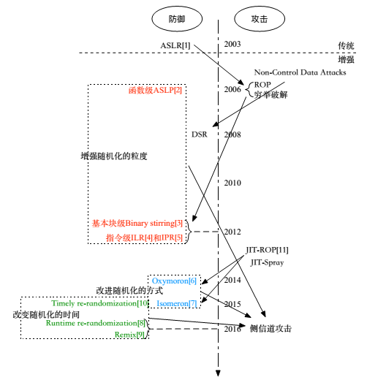
攻防发展脉络
从随机化防御角度，代码复用攻击及防御之间的相互发展关系。
ASLR
细粒度随机化
新的攻击方法：JIT-ROP，代码复用攻击结合内存信息泄露
新的防御方法：不可读保护

Slide 6
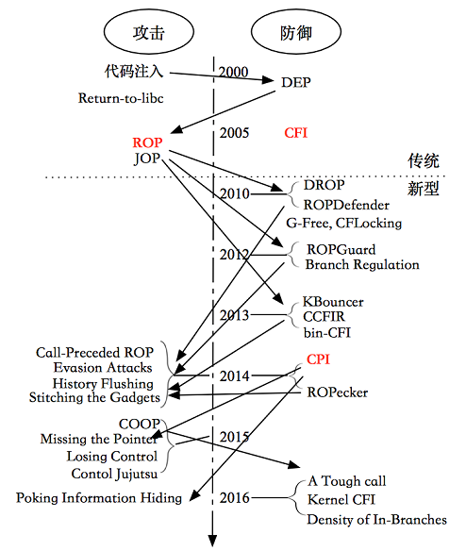
攻防发展脉络
从异常行为检测角度，代码复用攻击及防御之间的相互发展关系。
CFI
粗粒度CFI
绕过粗粒度CFI的攻击
新型代码复用攻击：COOP
新的防御方法：CPI

Slide 7
主要内容
研究背景
粗粒度CFI
绕过粗粒度CFI的代码复用攻击
COOP和FOP
JIT-ROP
不可读保护
CPI
总结

Slide 8
CFI的缺点
CFI是异常行为检测的代表性防御方法，具有很好的防御效果，但是也有以下缺点：
实用性不高，没有被真实系统采用。
实现复杂
性能损耗过高
依赖CFG（控制流图）
一个完全精确的CFG是不可能生成的
对于不违反程序CFG的攻击无能为力

Slide 9
粗粒度CFI思想的来源
思想来源1：对CFI的优化
降低复杂性，提高效率
不依赖CFG
思想来源2：对代码复用攻击和正常程序行为之间特征的分析
对代码复用攻击和正常程序的行为特征进行更深入的分析，从中获得更加通用有效的有区分度的行为特征

Slide 10
程序行为特征分析
代码复用攻击
配件长度很短，也就是说间接跳转指令频率很高，以上两种说法等价
间接跳转指令跳转目标不正常
正常程序行为
间接跳转指令频率不高
间接跳转指令跳转目标正常且有规律

Slide 11
程序行为特征分析
代码复用攻击
间接跳转指令（call，ret，jump）的跳转目标：程序代码空间的任意位置
正常程序行为
call的跳转目标：函数的首地址
ret的跳转目标：call的下一条指令地址
ret更加准确的目标：对应call的下一条指令地址
jump的跳转目标：函数的首地址，本函数内部的任意地址

Slide 12
粗粒度CFI的原理
基本思想：
通过牺牲一部分准确性来降低损耗与实现难度。
粗粒度CFI（Coarse-Grained CFI），对代码复用攻击和正常程序行为特征进行深入分析，通过特定的规则来判断程序行为是否正常。
细粒度CFI（经典CFI）
使用CFG来判断是否异常
粗粒度CFI（启发式CFI）
使用特定的规则来判断是否异常

Slide 13
粗粒度CFI的规则
粗粒度CFI使用特定的规则来判断程序行为是否异常：
基于间接跳转指令跳转目标的规则
以上规则来源于对CFG的分析和简化，防御效果严格低于细粒度CFI，因此被称为粗粒度CFI
基于配件长度（间接跳转指令频率）的规则
以上规则来源于对代码复用攻击行为特征的分析
需要设定合适的阈值，存在误判和漏判的可能
也被称为启发式CFI（heuristic-based CFI）

Slide 14
粗粒度CFI的规则
基于间接跳转指令跳转目标的规则：
ret指令
1）跳转到任意call指令的下一条指令
2）跳转到对应call指令的下一条指令
call指令
跳转到任意函数的首地址
jump指令
跳转到任意函数的首地址，或者当前函数的任意地址

Slide 15
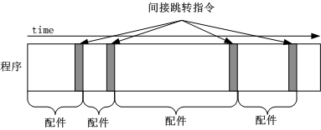
粗粒度CFI的规则
基于配件长度（间接跳转指令频率）的规则
配件是以间接跳转指令为结尾的代码片段
以间接跳转指令为边界，将所有处于两个间接跳转指令之间的代码片段都当做是潜在的配件

Slide 16
粗粒度CFI的规则
基于配件长度（间接跳转指令频率）的规则
配件长度和间接跳转指令的频率是完全等价的
配件长度越短，间接跳转指令出现的频率越高
配件长度越长，间接跳转指令出现的频率越低

Slide 17
粗粒度CFI的规则
基于配件长度（间接跳转指令频率）的规则
为了达成预期攻击目标，避免无用指令的干扰，配件链通常由多个短配件组成。
短配件：配件中的指令数量不大于x
配件链：连续出现y个短配件
一旦发现连续出现y个长度不大于x的短配件，就认为发生了代码复用攻击。
x，y是可配置的。
x通常设为5-6
y通常设为10-20

Slide 18
粗粒度CFI的规则
基于配件长度（间接跳转指令频率）的规则
......
ins;
ins;
ret;
ins;
ret;
ins;
ins;
ins;
ret;
ins;
ret;
ins;
ins;
ret;
......
配件！
配件！
监测窗口
配件出现频率太多，发生攻击！终止进程
配件！
配件！
配件！

Slide 19
粗粒度CFI的实现
粗粒度CFI规则的具体实现：
基于间接跳转指令跳转目标规则的实现
对call、jump、ret指令及其跳转目标的实时监控和分析
基于配件长度（间接跳转指令频率）规则的实现
对间接跳转指令和普通指令运行数量的实时监控和分析

Slide 20
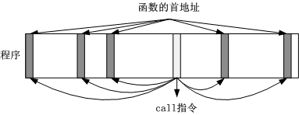
粗粒度CFI的实现
基于间接跳转指令跳转目标规则的实现：
call的跳转目标地址应该是函数首地址
修改二进制文件，对所有函数的首地址加一个标记。
程序运行时，检测所有call指令的跳转目标地址是否是被标记的函数首地址。
如果不是函数首地址，则认为发生了异常。

Slide 21
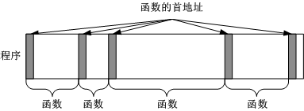
粗粒度CFI的实现
基于间接跳转指令跳转目标规则的实现：
jump的跳转目标地址应该是函数首地址或者当前函数内部的任意地址
修改二进制文件，对所有函数的首地址加一个标记，并且标记所有函数的长度。
程序运行时，根据函数首地址和长度，能够判断当前执行指令处于哪一个函数内部。

Slide 22
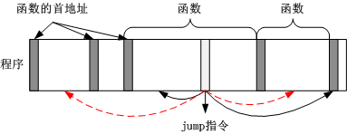
粗粒度CFI的实现
基于间接跳转指令跳转目标规则的实现：
jump的跳转目标地址应该是函数首地址或者当前函数内部的任意地址
检测jump指令的跳转目标地址是否跨越了当前函数边界。如果没有，继续运行。
如果跨越了当前函数边界，检测jump的跳转目标地址是否为被标记的函数首地址。

Slide 23
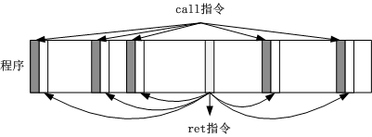
粗粒度CFI的实现
基于间接跳转指令跳转目标规则的实现：
ret的跳转目标地址应该是任意call指令的下一条指令
程序运行时，检测ret指令的跳转目标地址是否是call指令的下一条指令。
如果不是，则认为发生了异常。

Slide 24
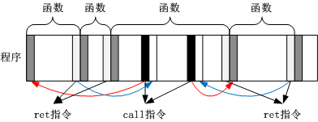
粗粒度CFI的实现
基于间接跳转指令跳转目标规则的实现：
ret的跳转目标应该是对应call的下一条指令
ret和call是一一对应的，并且ret对应的是最近一次call。
程序运行时，记录call指令的下一条指令地址。
当执行ret指令时，检测ret指令的跳转目标地址是否是最近一次call指令的下一条指令。

Slide 25
粗粒度CFI的实现
基于间接跳转指令跳转目标规则的实现：
ret的跳转目标应该是对应call的下一条指令
call指令的作用就是将函数返回地址压栈，然后跳转到对应函数执行。
call指令的下一条指令地址就是函数返回地址。
粗粒度CFI对ret目标地址的检测行为和正常程序的函数调用行为是相同的。

Slide 26
粗粒度CFI的实现
影子栈（shadow stack），是独立于用户栈的另外一个栈空间，专门用于保存函数返回地址。
影子栈是实现粗粒度CFI对ret目标地址检测的常用方法。
执行call指令时，除了将函数返回地址正常压栈以外，同时将函数返回地址压入影子栈。
执行ret指令时，同时读取栈和影子栈的两个函数返回地址，并进行比较。
如果两者相等，则正常，继续执行。如果不相等，则认为发生了攻击。

Slide 27
粗粒度CFI的实现
基于配件长度规则的实现：
x86处理器中有一个特殊的寄存器LBR（Last Branch Record），用于记录最后16项跳转指令的信息。
利用LBR记录并分析间接跳转指令，配件长度等于两个连续间接跳转指令之间指令数量。
一旦发现连续出现y个长度不大于x的短配件，就认为发生了代码复用攻击。

Slide 28
粗粒度CFI的实现
基于配件长度规则的实现：
一旦发现连续出现y个长度不大于x的短配件，就认为发生了代码复用攻击。
一个难点在于x和y的设置，如果设置不好，会导致出现大量的误判或漏判。
误判：将正常程序当做了异常。
漏判：将异常程序当做了正常。
如果x设置过小，可能将真正的配件当做了正常程序（漏判）。如果x设置过大，可能将正常程序当做了配件（误判）。
y的设置和x类似。

Slide 29
粗粒度CFI的实际应用
2016年Intel提出了CET（Control-flow Enforcement Technology，控制流增强技术），是粗粒度CFI的一种具体实现形式。
实现影子栈，完成对ret跳转目标的检测。
实现对call和jump跳转目标的检测。
增加了一条新的指令ENDBR32/ENDBR64，在所有函数头插入ENDBR32/ENDBR64 。
call和jump的跳转目标必须是ENDBR32/ENDBR64。

Slide 30
粗粒度CFI和经典CFI的区别
经典CFI（细粒度CFI）
需要CFG
根据CFG严格限制间接跳转指令的跳转目标，但是精确的CFG难以分析得到
粗粒度CFI
使用特定的规则
根据对代码复用攻击和正常程序行为特征分析，总结得到一些特定的规则

Slide 31
粗粒度CFI分析
优点：
实现简单，效率高，开始被实际系统逐步的采用
能够防御大部分常见的代码复用攻击，提高代码复用攻击的攻击难度
限制了间接跳转指令的跳转目标，加大了寻找可用配件的难度
限制了配件的长度，加大了构造配件链的难度

Slide 32
粗粒度CFI分析
缺点：
防御效果低于经典的CFI
能够被有针对性的绕过
从学术角度，防御效果仍然是不够

Slide 33
小结
本小节介绍了粗粒度CFI，是异常行为检测领域一种高效实用的防御方法。
分析代码复用攻击和正常程序行为特征，总结了几个特定的规则：
基于间接跳转指令跳转目标的规则
基于配件长度（间接跳转指令频率）的规则
粗粒度CFI目的并不在于彻底阻止代码复用攻击，而是要增加攻击者构造配件链的难度。

Slide 34
主要内容
研究背景
粗粒度CFI
绕过粗粒度CFI的代码复用攻击
COOP和FOP
JIT-ROP
不可读保护
CPI
总结

Slide 35
粗粒度CFI的本质
通过一些特定规则来判断程序行为是否异常
ret指令
1）跳转到任意call指令的下一条指令
2）跳转到对应call指令的下一条指令
call指令
跳转到任意函数的首地址
jump指令
跳转到任意函数的首地址，或者当前函数的任意地址
配件长度（间接跳转指令频率）
连续出现多个短配件

Slide 36
绕过粗粒度CFI的方法
合法配件：符合粗粒度CFI规则的特殊的配件。
利用合法配件组成配件链，就能够绕过粗粒度CFI的防御。
Call-Preceded Gadget，CP配件，符合ret指令跳转目标的规则。
Entry-Point Gadget，EP配件，符合call和jump跳转目标的规则。
Long-NOP Gadget，LN配件，符合基于配件长度的规则。

Slide 37
call-preceded配件
ret指令的跳转目标规则：跳转到任意call指令的下一条指令。
call-preceded指令：call指令的下一条指令。
call-preceded配件：以call-preceded指令为起始的配件。
call-preceded配件符合上述对于ret指令的规则。
注：call-preceded配件不符合更加精确的ret跳转目标的规则：跳转到对应call指令的下一条指令。

Slide 38
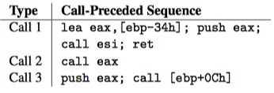
call-preceded配件
程序中call指令的数量很多，研究表明能够找到许多call-preceded配件，足够满足攻击者所需要的功能。
由call-preceded配件组成的配件链能够绕过对ret返回地址的检测。

Slide 39
entry-point配件
call和jump的跳转目标规则：call和jump应该跳转到函数的首地址。
entry-point配件：以函数首地址为起始的配件。
entry-point配件符合上述对于call和jump指令的规则。

Slide 40
entry-point配件
程序中函数数量很多，研究表明能够找到许多entry-point配件，足够满足攻击者所需要的功能。
使用entry-point配件组成的配件链就能绕过针对call和jump跳转地址的检测。

Slide 41
long-nop配件
基于配件长度的规则：不能连续出现多个短配件。
显然，在配件链中插入一些长配件就能绕过上述规则。
但是，长度越长的配件，指令越多，行为更加复杂，会影响配件链的稳定性和功能。
Long-NOP配件：长度超过阈值x的配件，并且不影响配件链中有效数据的交互。

Slide 42
long-nop配件
Long-NOP配件：不能对正常配件之间的数据交互产生影响。配件之间的数据交互是通过寄存器完成的。
因此，LN配件应该包含以下指令：
1）包含一些如NOP指令等不修改寄存器的指令。
2）包含一些写内存指令。可以控制这些指令的目标地址，让这些写内存指令去修改无关紧要的内存内容，而不会影响配件链的正常功能。

Slide 43
Long-NOP配件
......
ins;
ins;
ret;
ins;
ret;
ins;
ret;
ins;
ins;
ins;
ins;
ins;
ins;
ins;
ins;
ret;
ins;
ret;
ins;
ins;
ret;
......
Long-NOP配件的使用。
Long-NOP配件不能影响配件链的攻击功能。
配件！
攻击者插入的没有实际作用的长配件，其长度超过了被认作配件的要求。稀释了配件出现的频率，逃过监测。
配件！
配件！
非配件
监测窗口
配件出现的频率不够高，没有发生攻击。
配件！
配件！

Slide 44
小结
针对粗粒度CFI的规则，采用特殊的合法配件，伪装成正常的程序。
Call-Preceded Gadget，CP配件，符合ret指令跳转目标的规则。
Entry-Point Gadget，EP配件，符合call和jump跳转目标的规则。
Long-NOP Gadget，LN配件，符合基于配件长度的规则。
以上三种配件可以混合使用，相互配合，共同绕过粗粒度CFI的防御。

Slide 45
主要内容
研究背景
粗粒度CFI
绕过粗粒度CFI的代码复用攻击
COOP和FOP
JIT-ROP
不可读保护
CPI
总结

Slide 46
粗粒度CFI的分析
根据前两节的内容，可以发现粗粒度CFI的规则主要是围绕函数开展的。
因此，如果以函数为配件，几乎符合所有粗粒度CFI的规则：
符合精确的ret跳转目标规则：跳转到对应call指令的下一条指令。
符合call和jump的跳转目标规则：跳转到任意函数的首地址。
符合配件长度规则：函数的长度一般要大于5-6条指令。

Slide 47
COOP的原理
COOP（Counterfeit Object-Oriented Programming，面向伪造对象的编程方法）
是2015年提出的一种新的代码复用攻击方法。
针对C++编程语言，COOP攻击通过建立虚假对象，用已经存在的C++虚函数为配件来构造配件链。

Slide 48
FOP的原理
FOP（Function-oriented programming，面向函数的编程方法）
目前还没有类似的工作，是我参考COOP的特点，提出的针对C语言的代码复用攻击方法。
简单来说，就是利用程序中已经存在的函数为配件，构造配件链进行攻击。
COOP攻击：
以虚函数为配件，针对C++语言
FOP攻击：
以函数为配件，针对C语言

Slide 49
FOP的配件
FOP的实现和JOP类似，将配件分为两种类型：
功能配件(functional gadget)
完成某种特定功能的函数配件。
调度配件(dispatcher gadget)
充当程序EIP的作用，实现控制流的转移。
负责组织功能配件的执行。

Slide 50
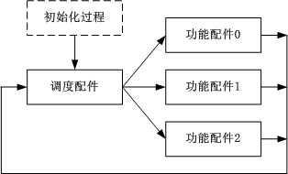
FOP的攻击过程
初始化FOP攻击，注入攻击数据。
控制调度配件的函数指针，跳转到功能配件。
功能配件执行完成，返回到调度配件。
调度配件继续，跳转到下一个功能配件。
一直循环，完成FOP攻击。

Slide 51


FOP的功能配件
FOP的功能配件举例：
读写内存的配件
运算配件

Slide 52
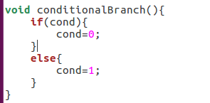
FOP的功能配件
FOP的功能配件举例：
条件分支配件

Slide 53

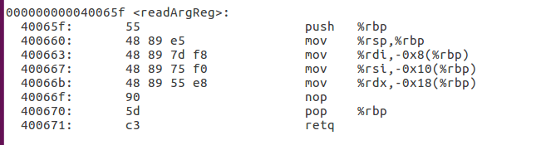
FOP的功能配件
FOP的功能配件举例：
读寄存器的配件

Slide 54

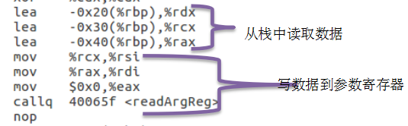
FOP的功能配件
FOP的功能配件举例：
写寄存器的配件

Slide 55

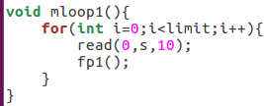
FOP的调度配件
FOP的调度配件
内部包含函数指针，并且尽量不要携带参数。
三种常见调度配件：
1）循环，一个函数指针，一个能够修改函数指针的内存漏洞

Slide 56

FOP的调度配件
FOP的调度配件
三种常见调度配件：
2）两个不同的函数指针，一个能够修改这两个函数指针的内存漏洞

Slide 57

FOP的调度配件
FOP的调度配件
三种常见调度配件：
3）循环，一个二级函数指针

Slide 58
COOP和FOP的分析
优点：
函数是程序的基本功能单元，通常具有一个固定的功能，而且函数在程序中数量很多，因此能够很方便的构造出以函数为配件的COOP和FOP。
COOP和FOP都是图灵完备的攻击。
函数配件包含较多的指令，长度一般较长，能够绕过以配件长度为判断规则的粗粒度CFI。

Slide 59
COOP和FOP的分析
优点：
以函数为配件，相当于结合了call-preceded和entry-point两种配件的特征，符合粗粒度CFI对ret、call、jump的跳转目标的规则，因此COOP和FOP都能够绕过粗粒度CFI。
函数指针是动态数据，在程序运行时实时赋值和变化，静态分析难以获取函数指针的具体信息，静态分析得到的CFG也难以限制函数指针的跳转，因此COOP和FOP也能绕过不够精确的细粒度CFI。

Slide 60
FOP的攻击示例
环境：Ubuntu 16.04, 64位
假设条件：
已知程序的内存布局
存在一个可以对内存任意写的漏洞
本次攻击目的
执行system(“/bin/sh”)

Slide 61
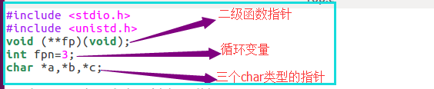
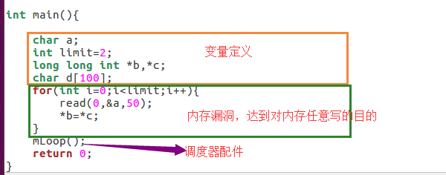
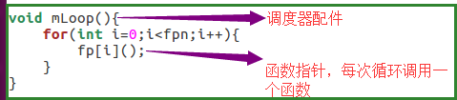
FOP的攻击示例

Slide 62
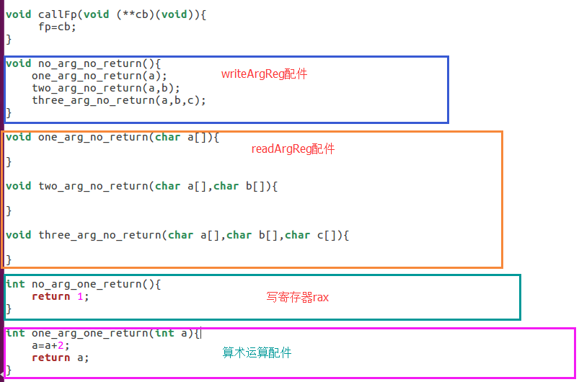
FOP的攻击示例

Slide 63
小结
介绍了COOP和FOP，以函数为配件，构造配件链进行攻击。
COOP和FOP易于构造，能够绕过粗粒度CFI，是一种比较优秀的代码复用攻击方法。

Slide 64
主要内容
研究背景
粗粒度CFI
绕过粗粒度CFI的代码复用攻击
COOP和FOP
JIT-ROP
不可读保护
CPI
总结

Slide 65
随机化防御方法
ASLR：对堆、栈、共享库映射等线性内存区域布局进行随机化。ASLR随机化的粒度很粗，同一个内存段中内部相对偏移是固定的。
如果攻击者知道了一条指令的位置，就能够根据相对偏移，找到其他指令的地址。
细粒度随机化防御：提高内存空间随机化的粒度，以页面、程序块甚至单条指令为单位进行内存位置随机化，能够进一步提高攻击者获取配件的难度，提升系统的安全性。

Slide 66
随机化防御方法
随机化防御的实现：
在程序的装载阶段，操作系统将程序的每个模块(例如代码段、数据段、栈、堆、代码块、单条指令等)的基地址进行随机化排布。
攻击者无法准确获得某个配件的精确地址，因此无法构造配件链进行攻击。
潜在问题：只在程序加载过程进行随机化，之后的程序运行过程，内存布局保持不变。

Slide 67
内存信息泄露
内存信息泄露是随机化防御面临的最大难题：
直接泄露：读取代码段，找到直接跳转和直接调用的目标地址，收集这些地址进行分析，就可以得出代码页的分布位置。
间接泄露：读取数据段中的函数指针，虚表以及栈中返回地址等包含代码地址的数据，可以达到相同的效果。
由于随机化只在加载过程进行，攻击者可以利用内存信息泄露漏洞在程序运行阶段获取整个内存空间的信息。

Slide 68
内存信息泄露+代码复用攻击
动态内存泄露与代码复用攻击结合，能够绕过现行大多数商用操作系统的防御机制。
攻击者利用内存信息泄露漏洞，结合对目标程序的预先了解，对运行中的程序内存进行动态读取，可以获取随机化后的内存布局，从而破解了随机化防御方法。
由于程序运行过程中的内存布局保持不变，攻击者能够找到所需配件的精确内存位置，动态构造配件链进行攻击。

Slide 69
JIT-ROP原理
JIT-ROP（Just-in-time code reuse），是于2013年提出的一种代码复用攻击方法。
通过实施一连串的内存信息泄露攻击，绕过内存位置随机化防御机制，迭代搜索内存空间，动态查找构造攻击所需的配件位置。
可以实现自动化的ROP攻击，无需攻击者手工查找构造ROP配件链。

Slide 70
JIT-ROP攻击
JIT-ROP攻击的两个前提条件：
1）需要给攻击框架的接口提供一个内存泄露漏洞，以获得某个内存绝对地址中存储的值。
2）需要有一个可篡改的代码指针。例如，位于堆上的虚函数指针，或位于栈上的局部变量。

Slide 71
JIT-ROP攻击步骤
JIT-ROP攻击步骤：
1）获取一个代码页：
向JIT-ROP攻击框架接口提供一个内存泄露漏洞和一个初始代码指针。通过对该代码指针所指位置的反复读取，获取到整个4KB大小的代码页。

Slide 72
JIT-ROP攻击步骤
JIT-ROP攻击步骤：
2）获取多个代码页：
实行动态代码分析技术来确认初始代码页中的间接和直接转移指令（jmp和call），利用这些跳转指令的目标地址来寻找其他代码页。
如果发现某个跳转指令的目标地址不在同一个页内，则说明该目标地址对应的指令存于另外一个新的代码页。
不断进行以上操作，直到找到足够数量的代码页。

Slide 73
JIT-ROP攻击步骤
JIT-ROP攻击步骤：
3）查找API函数：
根据API函数调用操作序列的特征在第二步中找到的所有代码页中查找，寻找能够调用API函数的配件（如call api_func）。
然后，寻找能够向API函数传递参数的配件。
4）查找配件地址：
根据配件的功能，动态地在第二步中得到的代码页中查找可用配件的地址。

Slide 74
JIT-ROP攻击步骤
JIT-ROP攻击步骤：
5）构造配件链：
根据攻击者的需求，利用找到的API调用和传参配件，动态构造出可用于代码复用攻击的配件链。
6）攻击：
装载配件链，篡改控制流，发起JIT-ROP攻击。

Slide 75
JIT-ROP分析
JIT-ROP攻击分析：
JIT-ROP针对的是随机化方法，能够绕过当今主流的随机化防御，如ASLR和细粒度随机化。
JIT-ROP能够自动化的构造，易于实现，方便攻击者使用。
JIT-ROP没有考虑对异常行为检测技术的攻击，如CFI等。

Slide 76
小结
内存信息泄露是随机化防御方法的最大难题。
只要攻击者能够利用内存信息泄露漏洞，动态读取内存中的任意数据，那么攻击者就能够找到可用配件的精确位置，构造配件链进行攻击。

Slide 77
主要内容
研究背景
粗粒度CFI
绕过粗粒度CFI的代码复用攻击
COOP和FOP
JIT-ROP
不可读保护
CPI
总结

Slide 78
代码信息泄露的本质
内存信息泄露+代码复用攻击能够绕过随机化保护。
JIT-ROP利用内存信息泄露漏洞，读取程序代码段的内容，获得可用配件的精确内存地址，从而构造配件链进行攻击。
代码信息泄露的本质原因是：代码是可读的。也就是说，指令被当做普通数据被用户读取。

Slide 79
不可读保护的基本思想
如果将代码段设置为不可读，就能够避免程序代码段的信息泄露。
攻击者无法读取程序代码段的内容，自然也就无法获得可用配件的精确内存地址。
因此，不可读保护与内存位置随机化防御机制相结合，可以有效的防御内存泄露攻击与代码复用攻击。

Slide 80
不可读保护的原理
不可读保护，于2014年提出。
主要思想：将内存的读权限和执行权限剥离。
实现方法：对源代码进行重新编译。
将代码段中的指令和数据剥离，彻底消除对代码段的数据读取操作。
生成只具有执行权限的代码段，防止直接代码信息泄露。

Slide 81
内存页的属性
在Linux系统中，内存页一共有四种属性：
是否私有：
私有P（private）：属于一个进程的私有页面，只允许一个进程访问。如果另一个进程想要修改该页面的数据，需要将该页面拷贝一份，对拷贝页面进行修改。
共享S（shared）：多个进程共享一个内存页面。
读：用R表示，表示页面是否可读。
写：用W表示，表示页面是否可写。
执行：用X表示，表示页面是否可执行。

Slide 82
内存页的属性
在实际系统中，内存页的四个属性并不是完全解耦的。
其中，字母表示私有或共享，后面的三个数字依次表示xwr。
页面权限 | 权限说明 | Prot值
PAGE_NONE | 不可访问 | P000、S000
PAGE_SHARED | 不可执行的共享页面 | S010、S011
PAGE_SHARED_EXEC | 可执行的共享页面 | S110、S111
PAGE_COPY_NOEXEC | 不可执行的可拷贝页面
PAGE_COPY_EXEC | 可执行的可拷贝页面 | P110、P111
PAGE_COPY | 等同于PAGE_COPY_NOEXEC | P010、P011
PAGE_READONLY | 只读页面 | P001、S001
PAGE_READONLY_EXEC | 可执行的只读页面 | P100、P101、S100、S101

Slide 83
内存页的属性
用户可以通过mmap和mprotect来设置内存页的读、写、执行三种属性。
prot表示更改后的页面属性常用取值（宏定义），可以利用位或操作给指定内存区域赋予多个权限
PROT_NONE 指定内存区域不可访问
PROT_READ 指定内存区域可读
PROT_WRITE 指定内存区域可写
PROT_EXEC 指定内存区域可执行

Slide 84
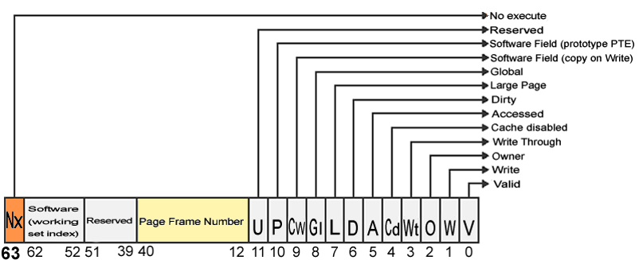
页表的权限位
内存页的属性是通过页表中的权限位来表示的。
NX (No execute)
SOFTW3
SOFTW2
SOTFW1
GLOBAL (Global TLB entry)
PAT (on 4KB pages)
PSE (4MB or 2MB page)
DIRTY (was written to)
ACCESSED (was accessed)
PCD (page cache disabled)
PWT (page write through)
USER (userspace addreesable)
R/W (writeable)
PRESENT (is present)

Slide 85
页表权限位的定义
在目前的x86处理器中，页表有不可执行位（NX）和写权限位（RW），但是没有读权限位。
NX：不可执行位，表示是否对应内存页可执行。
global：全局位，表示对应页表项是否一直保存在TLB中。
accessed：表示对应内存页是否被访问。
user：表示对应内存页是否属于用户空间。
RW：写权限位，表示对应内存页是否可写。
present：存在标志位，表示对应内存页是否保存在物理内存中。

Slide 86
页属性和页表权限位的关系
可以发现，内存页属性和页表权限位并不是一一对应的。
内存页属性，4个：私有或共享、读、写、执行。
页表权限位，6个：NX，global，accessed，user，RW，present。
在实际系统中，使用多个页表权限位的组合来实现内存页属性的定义。

Slide 87
页属性和页表权限位的关系
字母PS表示私有或共享，后面的三个数字依次表示xwr。
页面权限 | 页表项标志位组合 | 对应的属性
PAGE_NONE | GLOBAL、ACCESSED | P000、S000
PAGE_SHARED | PRESENT、RW、USER、ACCESSED、NX | S010、S011
PAGE_SHARED_EXEC | PRESENT、RW、USER、ACCESSED | P110、S111
PAGE_COPY_NOEXEC | PRESENT、USER、ACCESSED、NX
PAGE_COPY_EXEC | PRESENT、USER、ACCESSED | P110、P111
PAGE_COPY | 等同于PAGE_COPY_NOEXEC | P010、P011
PAGE_READONLY | PRESENT、USER、ACCESSED、NX | P001、S001
PAGE_READONLY_EXEC | PRESENT、USER、ACCESSED | P100、P101、S100、S101

Slide 88
内存页不可读的实现
由于页表项中没有读权限位，在大多数情况下，内存页属性r是没有意义的。
无论r被设为1或设为0，对内存页属性没有任何的影响。
只有PAGE_NONE时，r发挥了作用，内存页是真正不可读的。
页面权限 | 页表项标志位组合 | 对应的属性
PAGE_NONE | GLOBAL、ACCESSED | P000、S000
PAGE_READONLY | PRESENT、USER、ACCESSED、NX | P001、S001

Slide 89
内存页不可读的实现
PAGE_NONE的具体含义：由于PRESENT位置0，表示对应的物理页面实际上是不存在的，即内存页不可访问。所以，该内存页不可读，不可写，也不可执行。
所以，如果一个内存页是不可读的，那么这个内存页肯定是不可访问的，也就不可写、不可执行。
页面权限 | 页表项标志位组合 | 对应的属性
PAGE_NONE | GLOBAL、ACCESSED | P000、S000
PAGE_READONLY | PRESENT、USER、ACCESSED、NX | P001、S001

Slide 90
内存页读和执行的耦合
在实际系统中，由于页表项中没有读权限位，内存页面的读属性是通过PRESENT位来表达的。
所以，内存页的读和执行是耦合的。
如果一个内存页不可读，则这个内存页肯定不可执行。
目前，以现有的系统无法实现不可读保护，即内存页的执行权限和读权限的分离。

Slide 91
不可读保护的实现
为了实现代码段不可读且可执行，所以需要在页表项中增加一个专门的权限位，来表示内存页面的读权限。
可以将该权限位称为不可读位。具体的实现方法和不可执行位类似。
对于代码段：可执行，不可读，不可写。
对于数据段：不可执行，可读，可写。

Slide 92
不可读保护的实现
和不可执行位保护一样，不可读保护的实现需要计算机系统多个不同层次的支持与配合。
操作系统：需要在页表中增加不可读位，需要在程序运行时管理每个内存页面的不可读位。
硬件：需要在处理器中增加对不可读位的判断逻辑。
可执行文件：需要在文件的代码区标记不可读，在文件的数据区标记可读。
编译器：在编译生成可执行文件时，需要生成不可读的标识。

Slide 93
小结：指令和数据的权限分析
在冯诺依曼结构中，指令和数据没有任何区别。
在原始的计算机系统中：
指令和数据没有区分，都是可读、可写、可执行的。
因此，攻击者能够直接修改程序代码，让计算机执行被篡改的恶意程序。

Slide 94
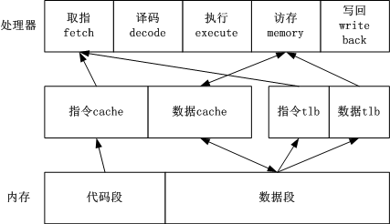
小结：指令和数据的权限分析
从处理器运行角度，可以发现处理器读取指令和读取数据的通路是不同的。
也就是说，对数据的读写权限和对指令的执行权限是可分割的。

Slide 95
小结：指令和数据的权限分析
为了防止指令被攻击者恶意篡改，提出只读防御方法，将指令和数据分开，将程序分为代码段和数据段，将代码段设为不可写，即：
指令是可读、不可写、可执行的。
数据是可读、可写、可执行的。
但是，数据依然是可执行的。
因此，攻击者可以采用代码注入攻击，将恶意代码以数据形式注入系统，然后劫持控制流，让系统执行注入的恶意代码。

Slide 96
小结：指令和数据的权限分析
为了防御代码注入攻击，提出不可执行位保护，将数据段设为不可执行的，即：
指令是可读、不可写、可执行的。
数据是可读、可写、不可执行的。
但是，代码段依然是可读的。
因此，攻击者可以采用内存信息泄露+代码复用攻击，读取代码段信息，寻找可用配件的精确内存地址，构造配件链进行攻击。

Slide 97
小结：指令和数据的权限分析
为了防御内存信息泄露+代码复用攻击，提出不可读保护，将代码段设为不可读的，即：
指令是不可读、不可写、可执行的。
数据是可读、可写、不可执行的。
以上三种防御方法的提出，将指令和数据的权限彻底分开。
到目前为止，指令不可写和数据不可执行已经在真实系统中实现，而指令不可读还没有在真实系统中实现。

Slide 98
主要内容
研究背景
粗粒度CFI
绕过粗粒度CFI的代码复用攻击
COOP和FOP
JIT-ROP
不可读保护
CPI
总结

Slide 99
安全隔离思想
隔离是安全防御最常用的技术之一。
用户隔离
多个用户使用计算机，每一个用户都有自己的账号和密码。普通用户无法访问其他用户的数据。
内存空间隔离
内存空间分为内核空间和用户空间。
内核空间存放操作系统源码和系统关键数据，用户空间存放应用程序数据和用户私有数据。
运行权限隔离
处理器有多个不同运行状态，如内核态和用户态。
在用户态时，处理器不能执行特权指令，也不能访问内核空间。

Slide 100
CPI简介
安全隔离技术的基本思路是：将数据隔离，分别存放在不同的位置，访问不同位置的数据需要不同的权限，从而阻止攻击者一次性访问所有数据。
CPI（Code Pointer Integrity，代码指针完整性）是2014年提出的一种新的防御方法，采用了隔离的思想。

Slide 101
CPI原理
CPI将用户内存空间分为两个区域：安全区和常规区。
CPI通过静态分析，将程序中数据分为敏感数据和常规数据。
然后，将敏感数据保存在安全区，将常规数据保存在常规区。
CPI的敏感数据实际上就是代码指针（code pointer）。所以，CPI的基本思想就是将代码指针从普通数据中隔离出来。

Slide 102
敏感数据定义
如果一个指针是以下类型，那么这个指针就是敏感数据：
指向函数的指针
指向敏感数据的指针
指向内部包含敏感数据的复合类型（如数组，结构体等）的指针
通用指针（如void*，char*等，或在定义struct或class前就声明的指针）
用户自定义为敏感数据的类型
所有在编译或运行时是隐式生成的代码指针（函数返回地址，C++虚函数表，setjmp缓存等）

Slide 103
敏感数据保护
根据敏感数据的定义，所有控制流相关的数据全部属于敏感数据。因此，攻击者想要劫持控制流，就必须要修改敏感数据。
CPI将内存分为安全区（safe memory）和常规区（regular memory），将所有敏感数据都保存在安全区。
所以，对敏感数据的保护也就是对安全区数据的保护。

Slide 104
安全区保护
安全区保存的都是敏感数据，也就是控制流相关的指针。
指针都是固定长度的数据（不会产生溢出），因此安全区不存在溢出漏洞。
对安全区的读写操作进行动态检查，确保对安全区的读写操作都是安全的。
因此，攻击者无法利用安全区中内存漏洞来修改安全区中的敏感数据。
想要修改安全区中的敏感数据，就必须要通过常规区中的内存漏洞。所以，对安全区数据的保护，实际上就是对安全区的隔离。

Slide 105
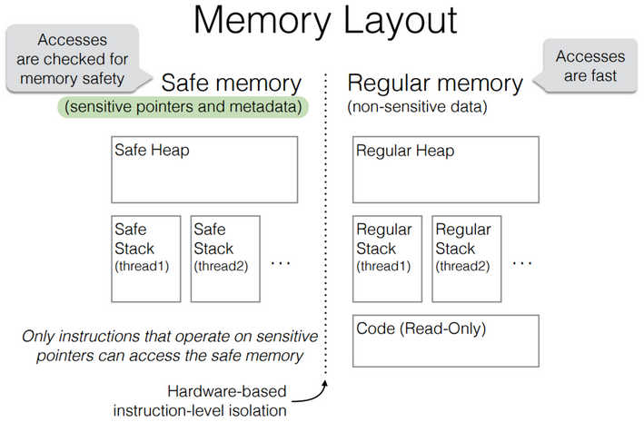
CPI内存布局

Slide 106
安全区隔离
安全区和常规区的隔离：
随机化技术：CPI确保常规区中没有指向安全区的指针，还对安全区采用了内存地址随机化防御技术。因此攻击者无法通过常规区中的数据获得安全区的内存地址，也就无法读取或修改安全区的内容。
指令级隔离：在运行时，只有读写敏感数据的指令才能访问安全区，其他指令无法访问安全区。因此，攻击者无法通过复用其他指令来修改安全区中的内容。

Slide 107
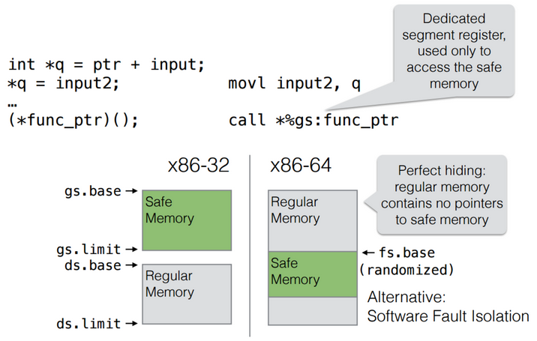
安全区隔离

Slide 108
CPI分析
CPI将隔离的思想引入对代码复用攻击的防御，将控制流相关的数据保存在安全区，避免攻击者通过修改安全区的数据来劫持控制流。
优点：
比较容易实现，效率较高
防御效果很好，能够防御所有控制流劫持攻击
缺点：
安全区还是存在被修改的可能
没有考虑对其他数据的保护

Slide 109
对CPI的攻击方法
安全区的防御方法是让攻击者找不到安全区的具体位置。
CPI中的安全区采用随机化方法，将安全区的内存位置进行随机化。
CPI确保常规区中没有任何指向安全区的指针。
但是，安全区本身没有特殊的保护机制。
一旦能够确定安全区的具体位置，攻击者就能够利用内存漏洞来修改安全区的内容。

Slide 110
对CPI的攻击方法
内存信息泄露是对付随机化防御的有效方法。
对CPI的一种攻击方法：
攻击者利用内存信息泄露漏洞，搜索整个内存空间，找到CPI安全区的具体位置，然后篡改其中的内容。
由于安全区的数据特征，研究者证明能够通过较少次数的查询，就能确定安全区的位置。

Slide 111
小结
介绍了CPI防御方法，是一种采用了隔离思想的方法。CPI将所有控制流相关数据隔离，保存在安全区中。阻止攻击者修改安全区中内容，从而避免控制流劫持。
CPI原理简单，复杂度低，性能损耗也较低，防御效果也很好，是一种可行的安全防御方法。
但是，CPI对安全区的保护还不够，可能被内存信息泄露攻击修改安全区数据。

Slide 112
主要内容
研究背景
粗粒度CFI
绕过粗粒度CFI的代码复用攻击
COOP和FOP
JIT-ROP
不可读保护
CPI
总结

Slide 113
总结
代码复用攻击及其防御是目前研究热点之一。
最近几年，研究者不断提出新的攻击和防御方法，攻击和防御之间相互针对性的发展。
最开始，提出经典的代码复用攻击，如ROP，JOP等。
然后，提出针对性的防御方法：ASLR和CFI。
由于CFI的实现难度太高，提出更加简洁可行的粗粒度CFI。
针对粗粒度CFI，研究者提出能够绕过粗粒度CFI的特殊的合法配件，如CP配件、EP配件等。
之后，研究者提出了COOP攻击，以函数为配件，结合了CP配件和EP配件的特点。

Slide 114
总结
最近几年，研究者不断提出新的攻击和防御方法，攻击和防御之间相互针对性的发展。
针对ASLR等随机化防御，提出了以JIT-ROP为代表的代码复用攻击，结合了内存信息泄露漏洞，能够破解所有随机化防御。
针对代码信息泄露，提出不可读保护，让代码不可读，防止攻击者获取代码信息。
研究者提出采用隔离思想的CPI，将控制流相关数据隔离，避免控制流劫持。
以上攻击和防御都有各自的优缺点，目前对代码复用攻击和防御的研究还在不断进行中。

Slide 115
作业：经典论文阅读
新型代码复用攻击
对粗粒度CFI的破解：Stitching the Gadgets: On the Ineffectiveness of Coarse-Grained Control-Flow Integrity Protection，USENIX Security 2014
对随机化的破解：Just-In-Time Code Reuse:On the Effectiveness of Fine-Grained Address Space Layout Randomization，S&P 2013
COOP：Counterfeit Object-oriented Programming: On the Difficulty of Preventing Code Reuse Attacks in C++ Applications，S&P 2015
对代码复用攻击的防御
CPI：Code-Pointer Integrity，OSDI 2014

